Slide 1
Сенсорная комната как одно из средств коррекционно – развивающей работы в ДОУ

Slide 2
«Воспитание чувств надо начинать методически, с самого раннего возраста, и продолжать его в течение всего периода обучения…» М.Монтессори

Slide 3
Сенсорная комната и ее предназначения
Сенсорная комната - это мощный инструмент для расширения и развития мировоззрения, сенсорного и познавательного развития.
Сенсорная комната– это особым образом организованная окружающая среда, наполненная различного рода стимуляторами. Они воздействуют на органы зрения, слуха, обоняния, осязания и другие. Кроме того, сенсорное восприятие часто имеет эмоциональную окраску, которую можно выразить парами слов: приятно – неприятно, комфортно – дискомфортно, прекрасно – безобразно. В сенсорной комнате созданы условия, в которых ребенок получает положительные эмоции. Спокойная цветовая гамма, мягкий свет, приятные ароматы, тихая нежная музыка – все это создает ощущение покоя, умиротворенности

Slide 4
Основные цели и задачи работы в сенсорной комнате
1.Развитие и гармонизация эмоционально-волевой сферы
2. Развитие коммуникативной сферы
3. Развитие психических процессов дошкольников

Slide 5
Развитие и гармонизация эмоционально-волевой сферы
снятие психоэмоционального напряжения;
саморегуляция и самоконтроль;
умение управлять своим телом, дыханием;
умение передавать свои ощущения в речи;
умение расслабляться, освобождаться от напряжения;
формирование представлений о положительных и отрицательных эмоциях;
уверенность в себе;

Slide 6
Развитие коммуникативной сферы
эмпатические чувства, желание оказывать друг другу эмоциональную и физическую поддержку;
формирование мотивации к общению и развитие коммуникативных навыков;
преодоление негативных эмоций по отношению к сверстникам (агрессивность).

Slide 7
Развитие психических процессов дошкольников
произвольность внимания, его устойчивость и переключаемость;
память, мышление, воображение, восприятие (зрительное, тактильное, слуховое), умственные способности;
развитие координации, в том числе зрительно-моторной.

Slide 8
Оборудование сенсорной комнаты направлено на развитие следующих задач:
профилактика психофизических и эмоциональных нагрузок;
создание положительного эмоционального состояния;
облегчение состояния тревожности, нормализация нервного возбуждения;
формирование адекватной самооценки, преодоление застенчивости и агрессии;
развитие позитивного общения детей;
формирование восприятия цвета и звука;
развитие внимания и оригинальности мышления.

Slide 9
Методы работы в сенсорной комнате
игры и игровые упражнения;
специальное оборудование для развития восприятия, внимания, мышления;
дыхательные упражнения;
релаксационные упражнения;
беседы и сказкотерапия;
су-джок терапия;
пескотерапия;
наблюдения;
музыкотерапия со звуками природы и животных.

Slide 10
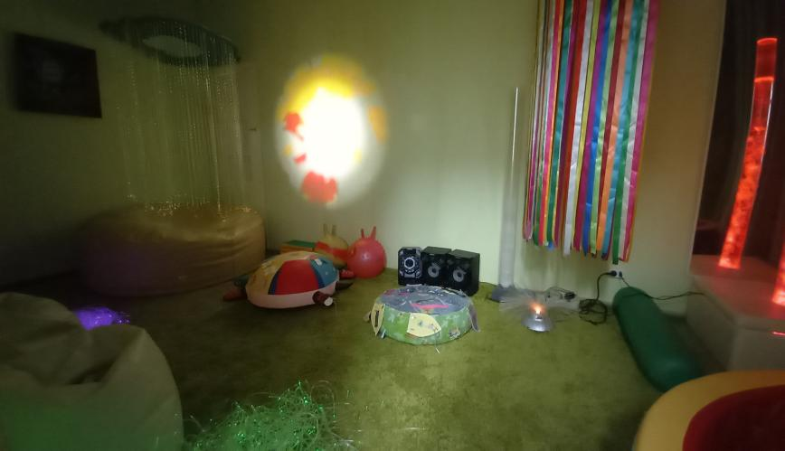
Сенсорная комната

Slide 11
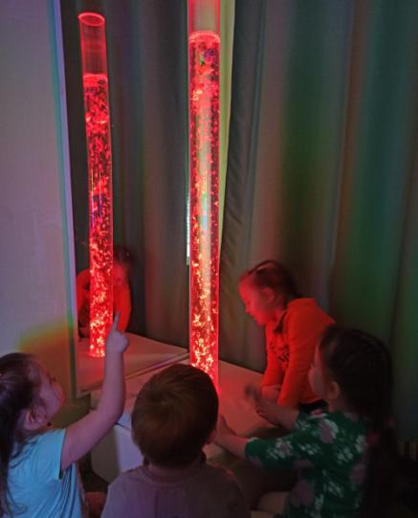
Мультисенсорное оборудование сенсорной комнаты
Интерактивные воздушно пузырьковые колонны.
Воздушно-пузырьковые колонны с водой – основной и неотъемлемый элемент темной сенсорной комнаты. Поток пузырьков, рыбок под давлением поднимается вверх по прозрачной пластиковой трубке, наполненной водой, с разноцветной подсветкой.
В сенсорной комнате используются для:
развития зрительного восприятия,
формирования фиксации взора,
концентрации внимания,
эмоционального расслабления;
вибрация колонны способствует развитию тактильных ощущений.

Slide 12
Пузырьковые колонны с рыбками заряжают положительным настроением, развивают навыки коммуникации, стимулируют зрительные и тактильные рецепторы, помогают закрепить понятие цвета, оказывают расслабляющее действие.

Slide 13
Пучок фибероптических волокон с боковым точечным свечением. Блестящие, сверкающие волокна позволяют концентрировать внимание, формируют представления о цвете, развивают воображение, творческие способности.

Slide 14
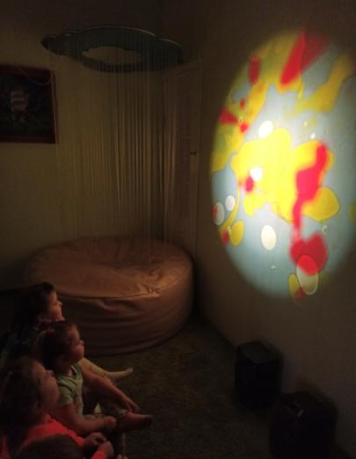
Проектор «Меркурий» - многофункциональный световой прибор, который в сочетании с колесами спецэффектов может служить как для зрительной стимуляции («жидкое» колесо, которое создает неопределенный, меняющийся рисунок), так и для познавательных и развивающих игр.

Slide 15
Проектор/световой «Меркурий» с жидким колесом создаёт в сенсорной комнате световое пятно с переливами различных красок и узоров. Помогает расслабиться, оказывает зрительную стимуляцию, развивает фантазию.

Slide 16
Фибероптические подвесные модули «Грозовая туча»

Slide 17
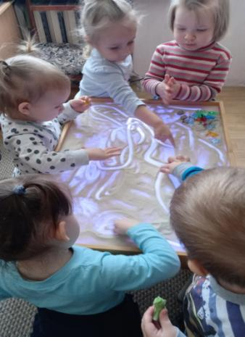
Настольный световой модуль для рисования песком – предназначен для разного рода манипуляций с песком, используется многофункционально:
а) для сенсорного развития детей и развития мелкой моторики рук;
б) как психотерапевтический инструмент.

Slide 18
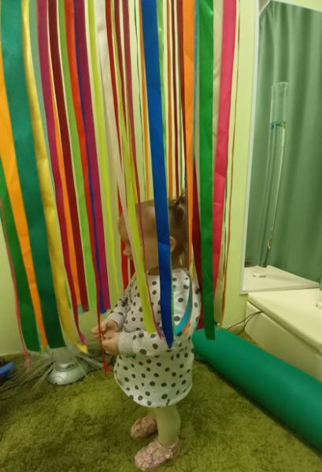
Фибероптический «Сухой душ»
Сухой душ («уголок уединения») Ленты спускаются вниз, словно струи воды; их приятно трогать, перебирать в руках, сквозь них можно проходить, касаясь лицом. «Струи» стимулируют тактильные ощущения, помогают восприятию пространства и своего тела в этом пространстве. За «струями» лент можно спрятаться от внешнего мира, что особенно подходит для аутичных детей. Сухой душ может использоваться как один из ритуалов перед началом работы с детьми. Он позволяет ребенку «смыть» с себя то, то ему не нравится, в себе, то что вызывает у него отрицательные эмоции, обиды, переживания. Под сухим душем можно избавится от страхов, от злости, от неуверенности в себе.

Slide 19
Кресло-груша или пуфики c гранулами.
Пуфы и подушечки для сенсорной комнаты наполнены гранулами изпенополистирола. Благодаря этому они легко принимают форму тела и обеспечивают ему надежную поддержку. Их поверхность способствует тактильной стимуляции соприкасающихся с ними частей тела. Особый наполнитель оказывает мягкое приятное воздействие, способствуя лучшему расслаблению за счет легкого точечного массажа.

Slide 20
Сухой (шариковый) бассейн.
Бассейн оказывает оздоровительное воздействие. Шарики в «сухом» бассейне – это своеобразные массажёры для тела. Слегка затрудняя передвижение, они создают физическую нагрузку и считаются хорошим тренажёром для опорно-двигательного аппарата ребёнка.

Slide 21
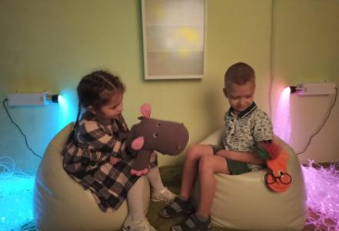
Цветотерапия – это способ корректировки психоэмоционального состояния ребенка при помощи определенных цветов.

Slide 22
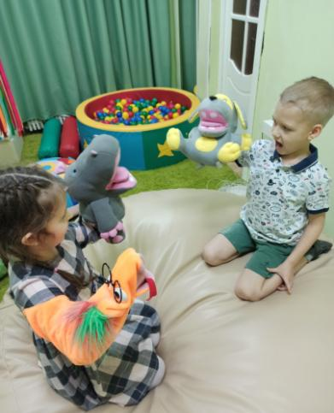
Куклотерапия - это раздел арт-терапии, использующий в качестве основного приёма психокоррекционного воздействия куклу, как промежуточный объект взаимодействия ребенка и взрослого.

Slide 23
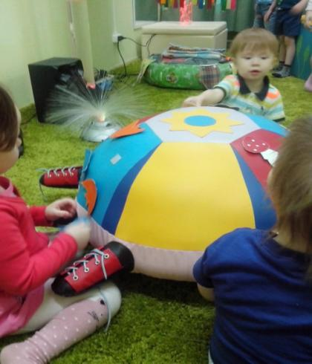
Дидактическая игрушка «Черепаха» - мягкая, разноцветная, оснащѐнная шнуровкой, липучками и пуговицами.
Можно использовать для развития мелкой моторики рук и ознакомление/закрепление цвета.

Slide 24
Тактильные модули развивают осязательные навыки и в то же время учат различать такие повседневные понятия, как: «теплый/холодный», «мягкий/твердый», «гладкий/шершавый», «круглый/квадратный», «зафиксированный/двигающийся» и т.д.

